Slide 1
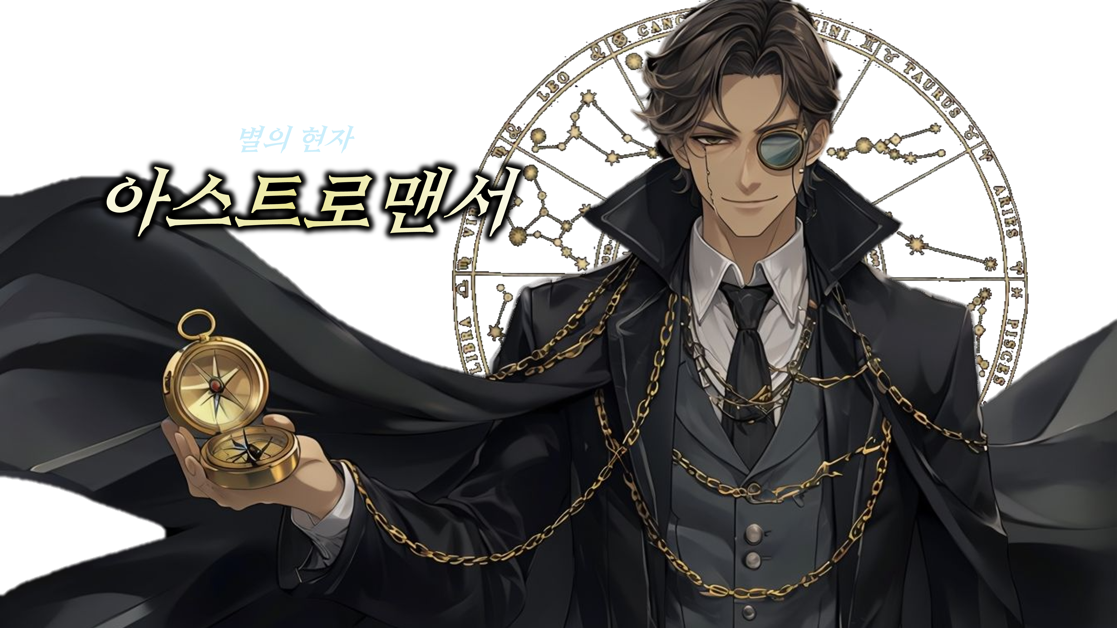

Slide 2
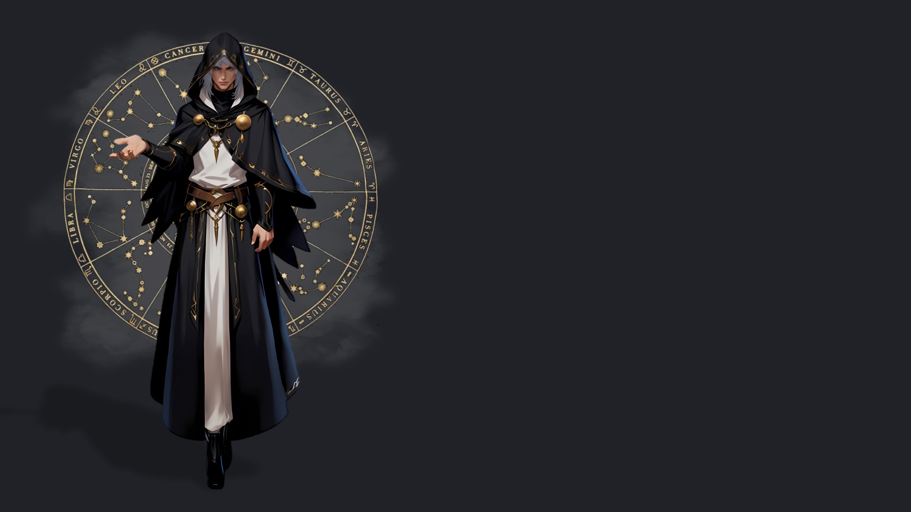
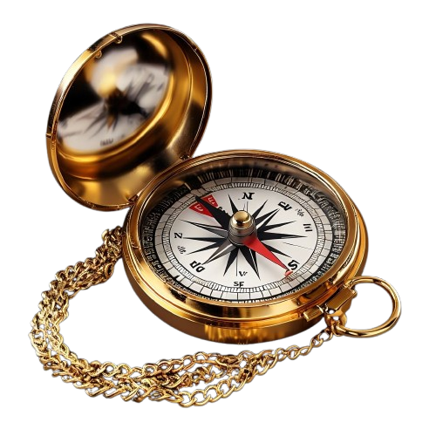
“우리는 더욱 발전할 것입니다. 우주의 진리를 통해.”
아스트로맨서는 호문쿨루스인 태블릿을 통해 점성술과 연금술을 사용하는 클래스입니다.
우주의 무한한 힘을 빌려 사용하는 천체 마법으로 강력한 피해를 주거나,
IDENTITY
(아스트로맨서 아이덴티티 간단 소개)
아이덴티티 이미지
아이덴티티 | XXXXXX 에너지
대표 무기 | 태블릿

Slide 3
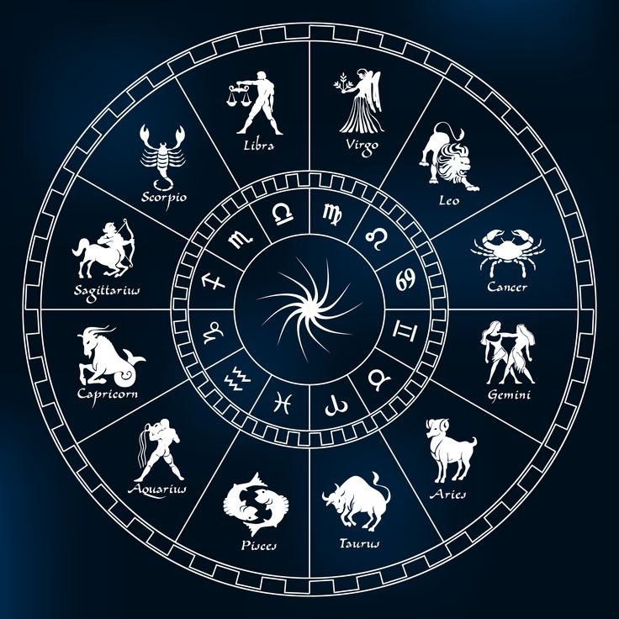

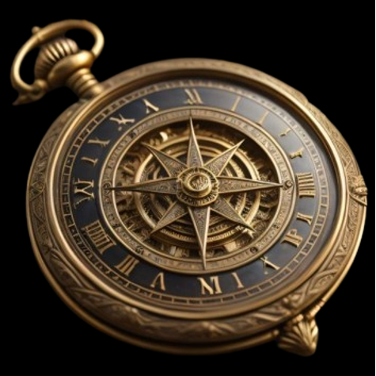
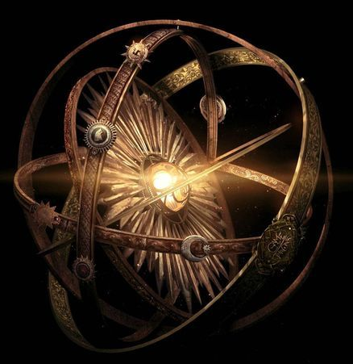
클래스 소개 -
기획 의도
연금술과 점성술
아스트로맨서는 연금술의 전문가인 ‘현자’의 하위 클래스로, 연금술과 점성술을 사용하는 클래스입니다.
클래스 소개
우주의 다양한 현상
연금술
무기 ‘태블릿’의 변형
점성술
- 기획의도
(1) 형태 변화
(1) 별자리 : 황도 12궁, 으뜸별 등
- 컨셉
나침반의 외곽 부분이 여러 겹의 고리로 분리된 후 각자 회전하며 혼천의 모양으로 변합니다.
혼천의의 고리 부분이 제자리로 돌아간 후 멈추며 나침반의 모양으로 변합니다.
- 아이덴티티
아크패시브
[ 황도 12궁 ]
[ 사자자리 ]
스킬
[ 나침반 ]
[ 혼천의 ]
(2) 길이 변화 : 사슬
(2) 천문 현상 : 성운, 시저지, 초신성 폭발 등
데이터 테이블
- 태블릿에 달린 사슬의 길이가 변합니다.
이미지

Slide 4
컨셉 이미지
아스트로맨서는 나침반 모양의 호문쿨루스인 태블릿을 통해 점성술과 연금술을 사용하는 클래스입니다.
우주의 무한한 힘을 빌려 사용하는 천체 마법으로 강력한 피해를 주거나,
클래스 소개
아크패시브
스킬
데이터 테이블

